Slide 1
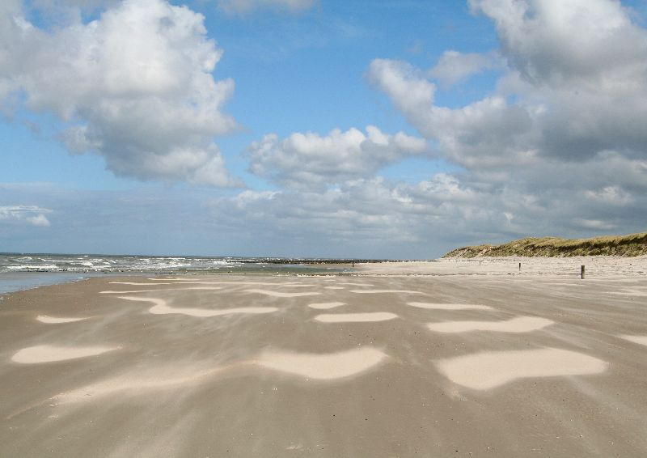

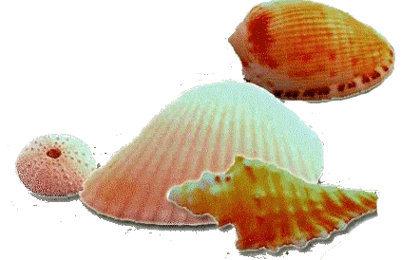
ESCULTURAS DE ARENA

Slide 2
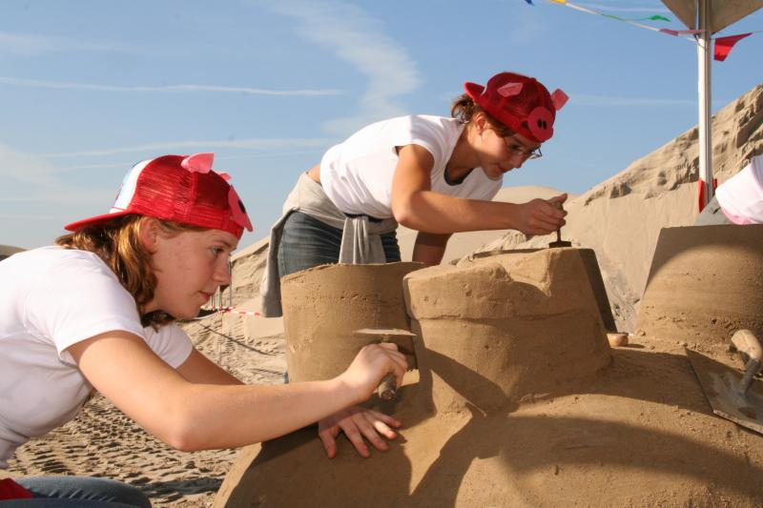
PpsMari@nne

Slide 3
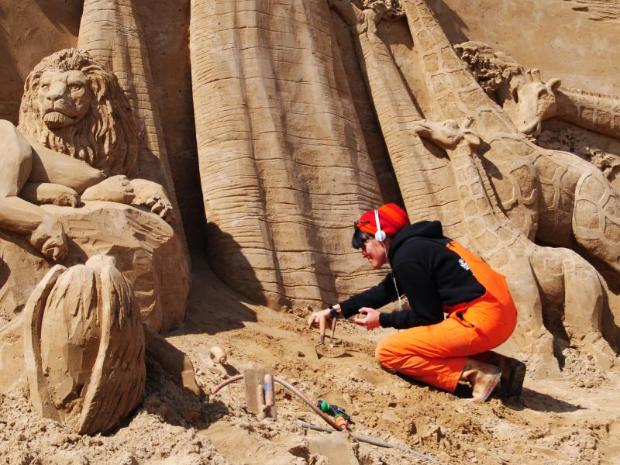
PpsMari@nne

Slide 4
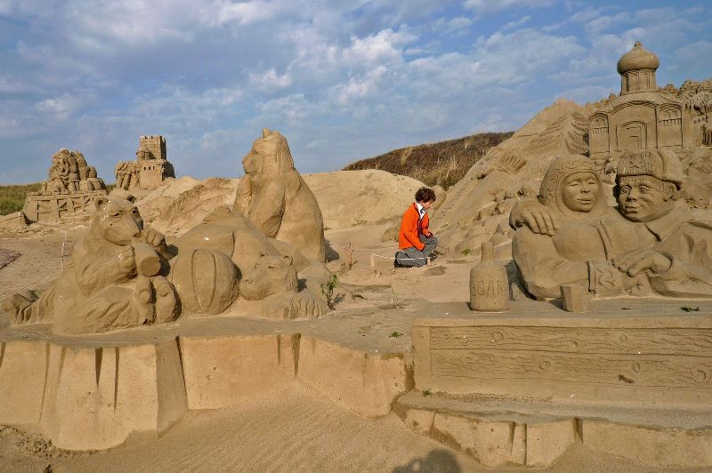
PpsMari@nne

Slide 5
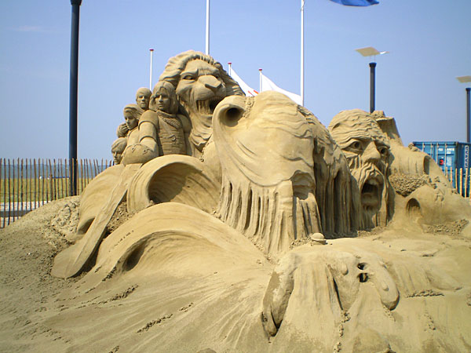
PpsMari@nne

Slide 6
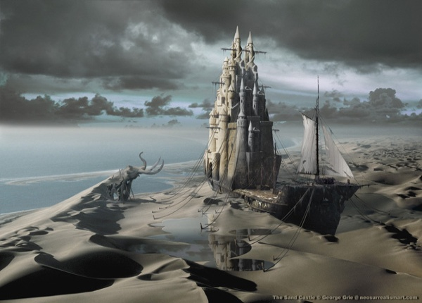
PpsMari@nne

Slide 7
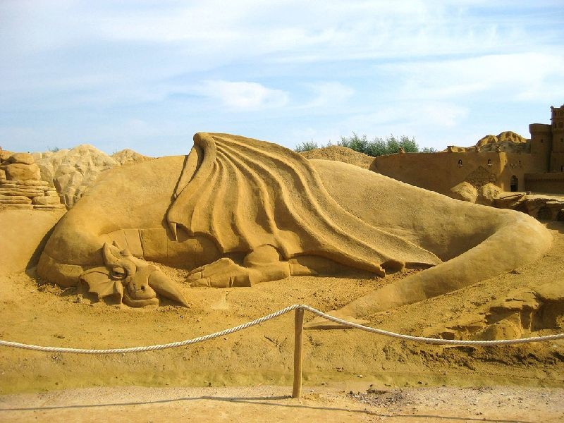
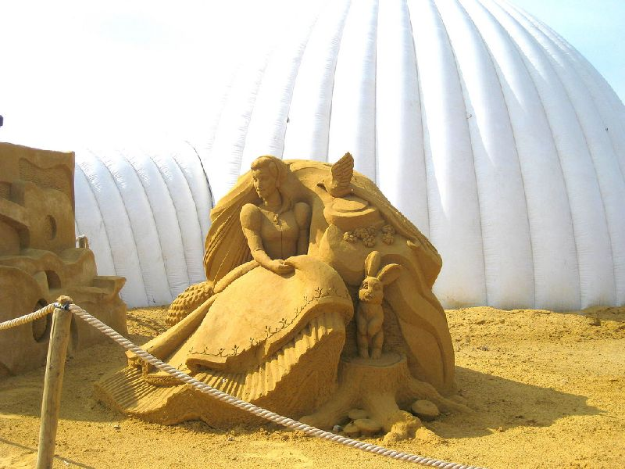
PpsMari@nne

Slide 8
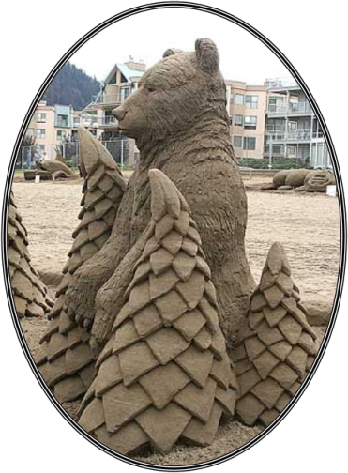
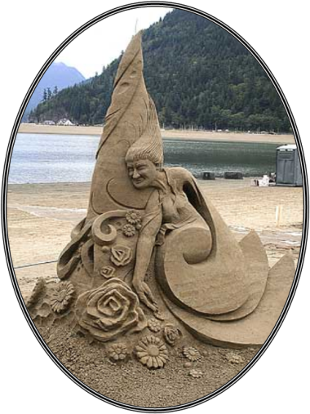
PpsMari@nne

Slide 9
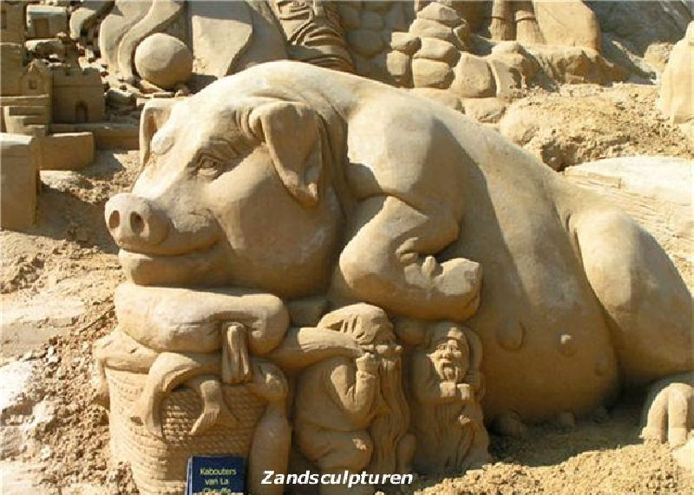
PpsMari@nne

Slide 10
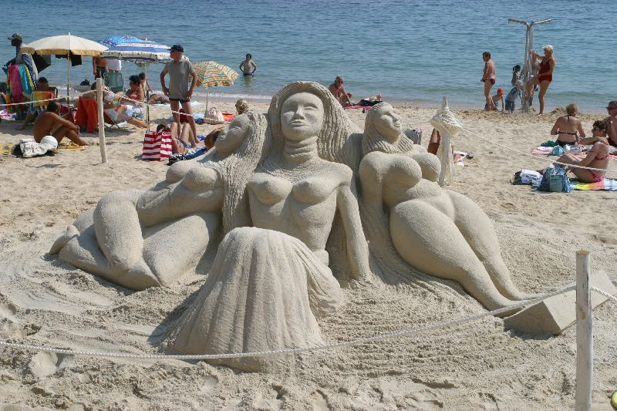
PpsMari@nne

Slide 11
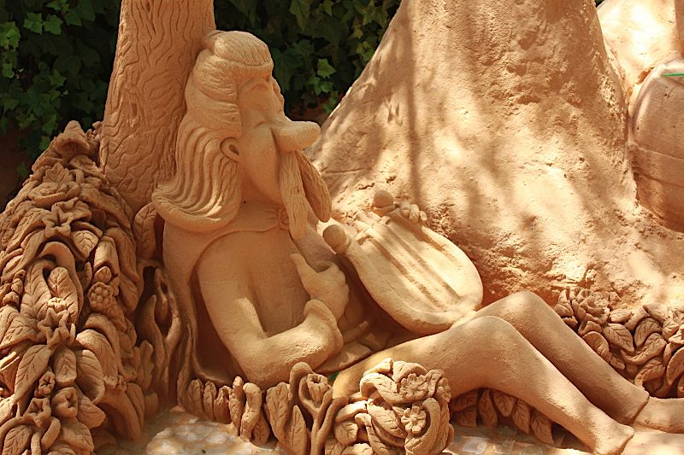
PpsMari@nne

Slide 12
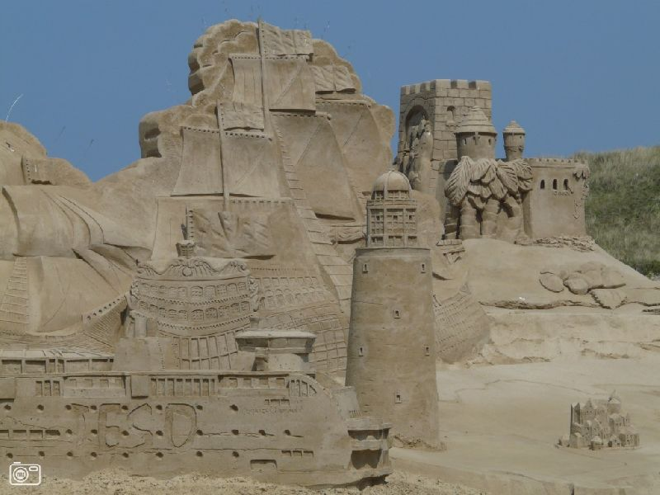
PpsMari@nne

Slide 13
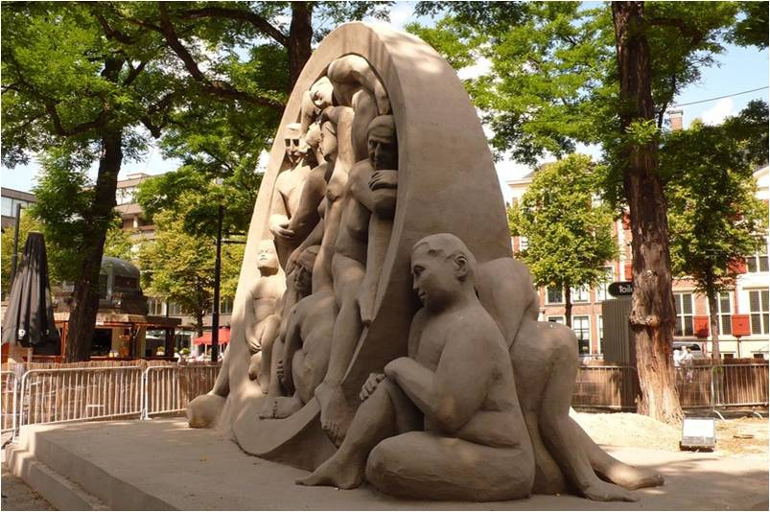
PpsMari@nne

Slide 14
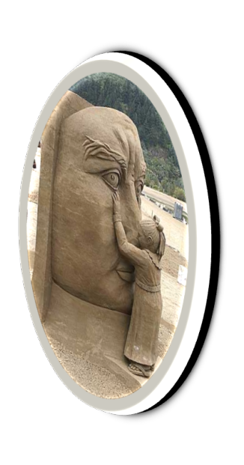
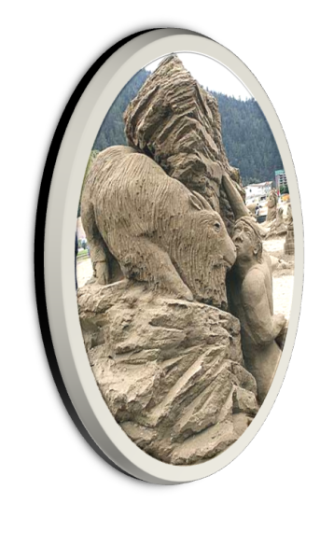
PpsMari@nne

Slide 15
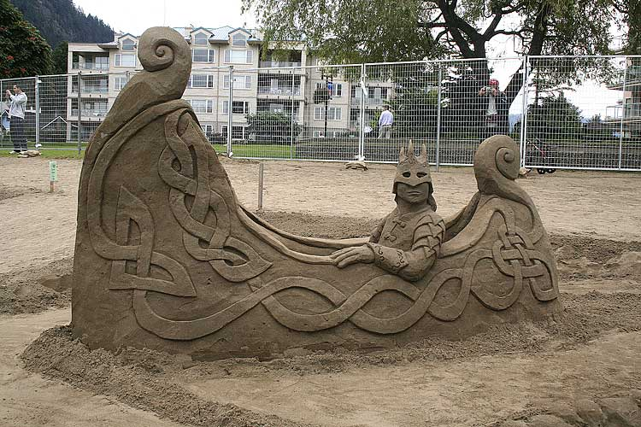
PpsMari@nne

Slide 16
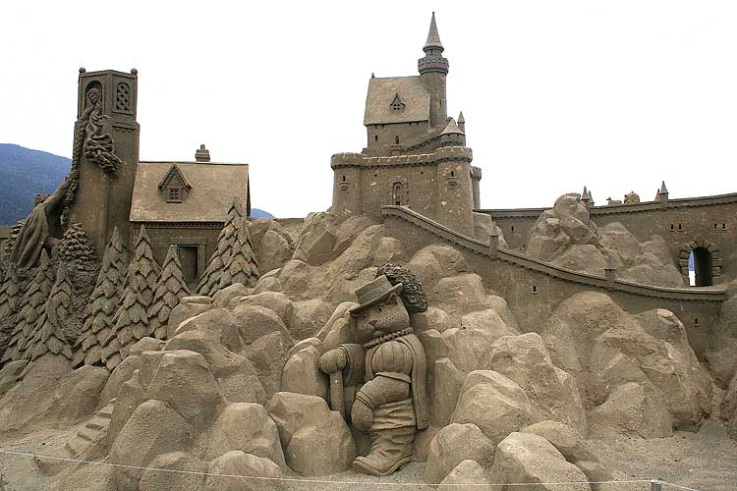
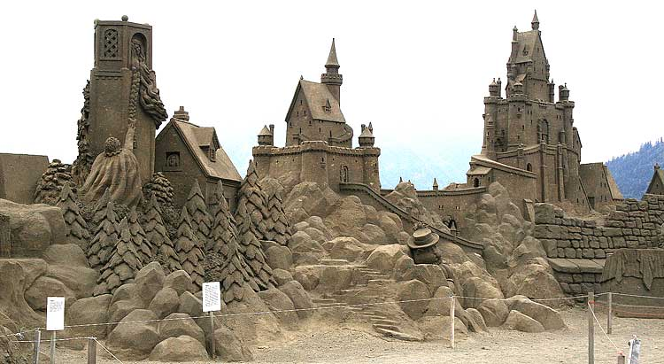
PpsMari@nne

Slide 17
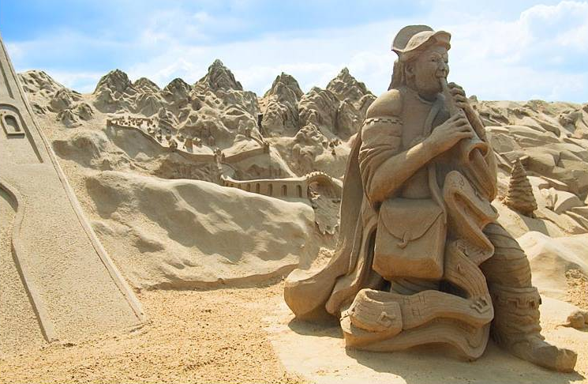
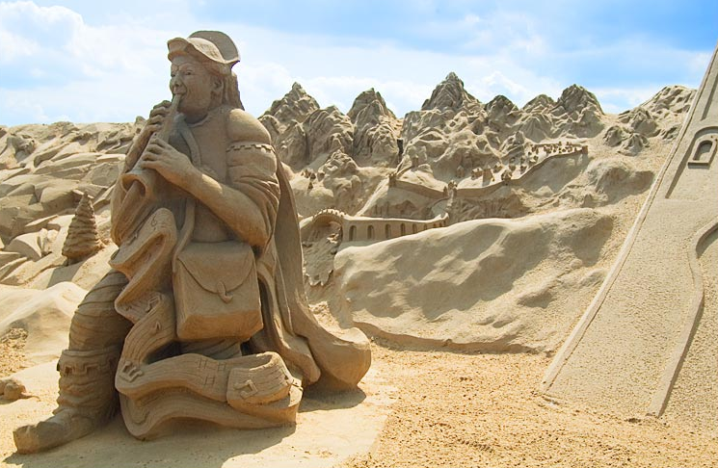
PpsMari@nne

Slide 18
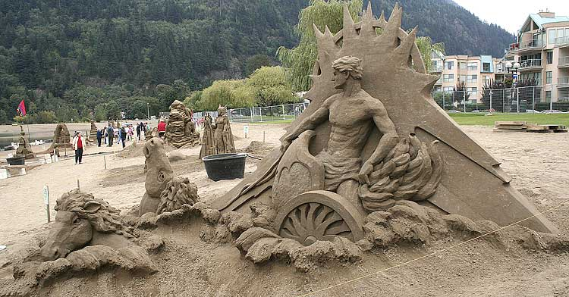
PpsMari@nne

Slide 19
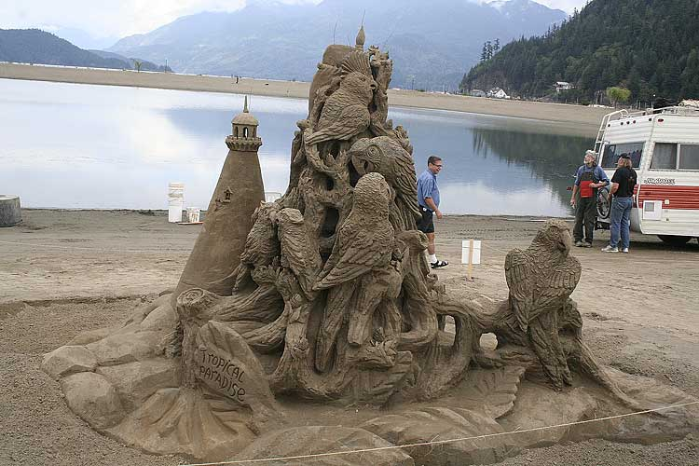
PpsMari@nne

Slide 20
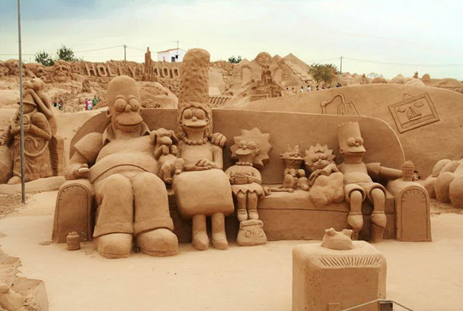
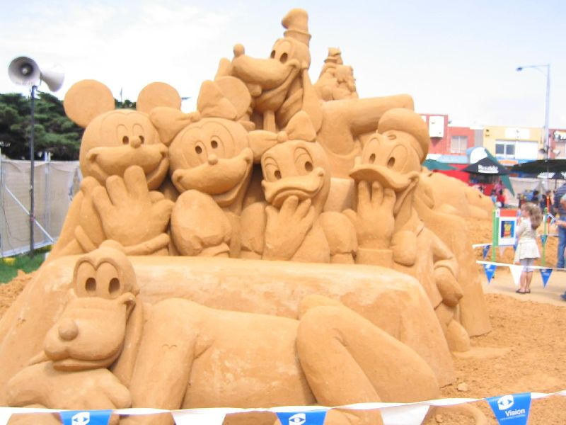
PpsMari@nne

Slide 21
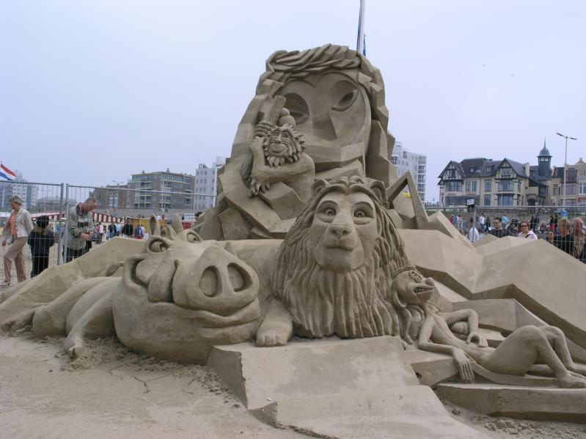
PpsMari@nne

Slide 22
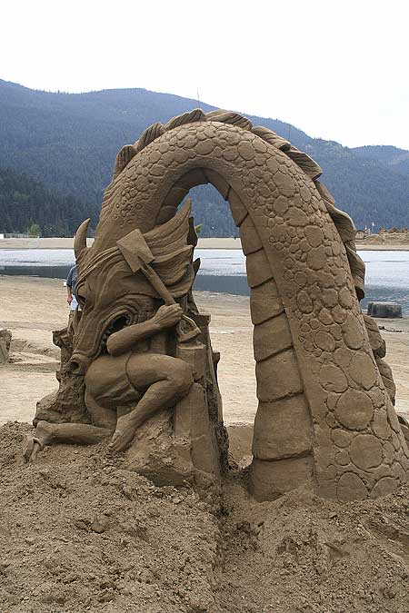
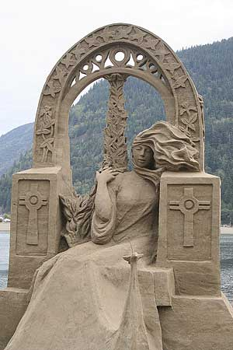
PpsMari@nne

Slide 23
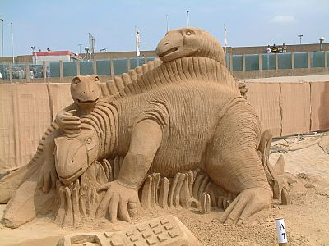
PpsMari@nne

Slide 24

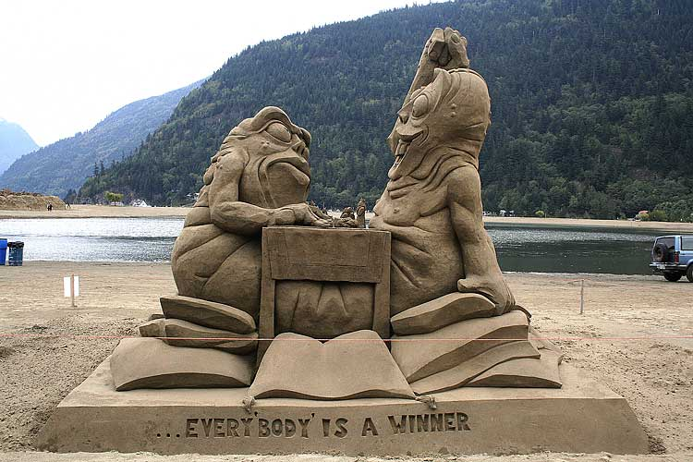


Sand-castle :
Auteur onbekent
Groetjes Mari@nne

Slide 25







¿Te ha gustado?
Puedes ver más entrando
Aquí
Además puedes recibir powerpoints en tu correo electrónico suscribiéndote aquí:

